Slide 1

”无微不至”的借阅伴侣项目汇报
汇报团队：BYT团队

Slide 2
目录
1
团队介绍
2
功能说明
3
特色与创新
CONTENTS
4
部署与访问

Slide 3

1
姓名：陈爱明
联系方式: 18482166714
擅长前端编写,本次项目主要负责用户体验良好的操作界面以及相关业务后台功能的编写
2
3
团队介绍
姓名：陈润
联系方式: 18228013424
姓名：周游
联系方式: 18280430540
擅长后端编写,本次项目主要负责微信与借阅系统的对接
擅长后端编写,本次项目主要负责借阅系统基本功能的实现。

Slide 4
1
身份验证
2
用户注册
3
图书搜索
4
在线预约
5
借书
功能说明
6
还书

Slide 5
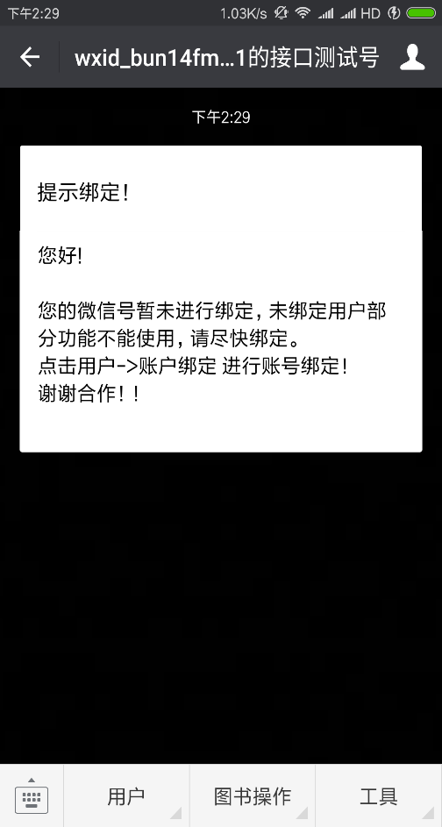
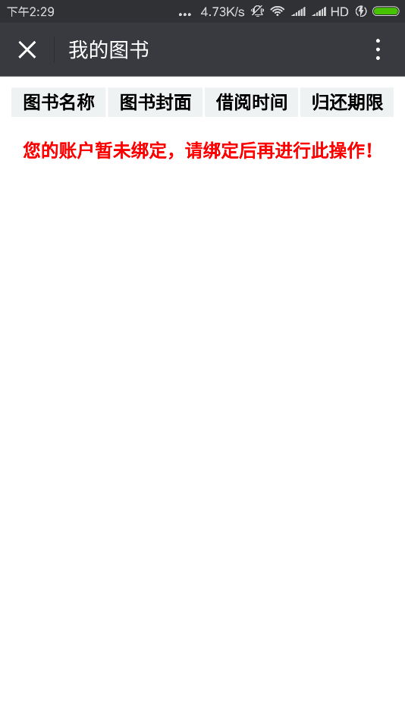
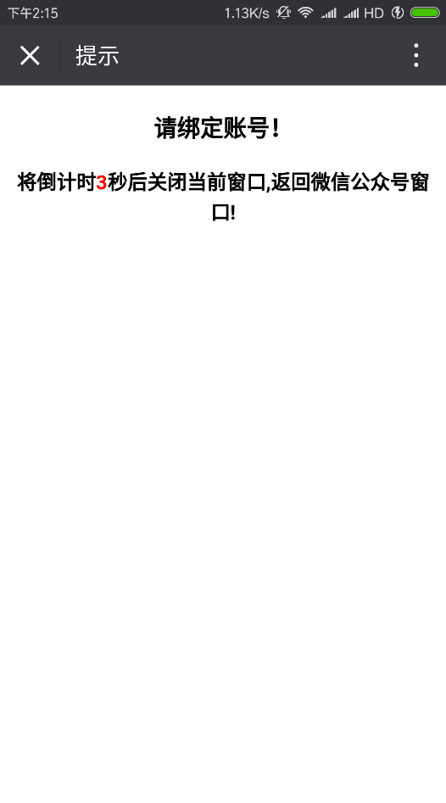
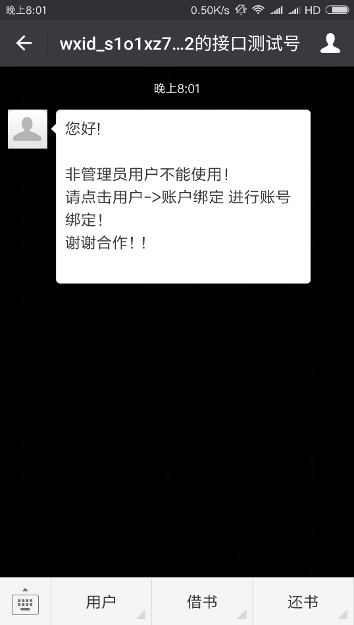
身份验证
1
未注册用户不能查看个人信息、借阅情况;不能使用预约、借书、还书、加入购物车等功能
2
非管理员不能使用微信管理员端功能

Slide 6
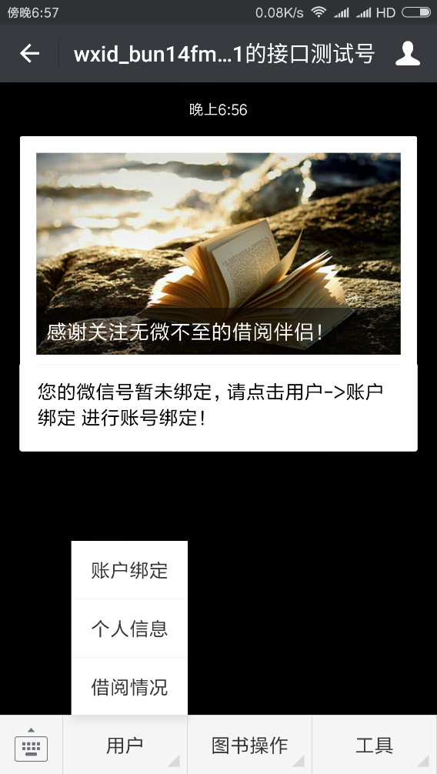
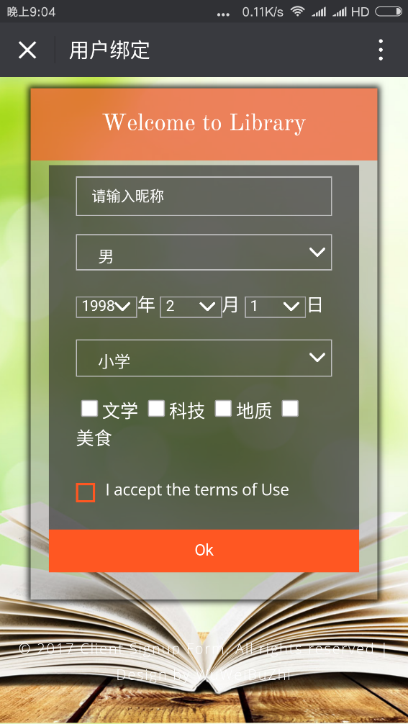
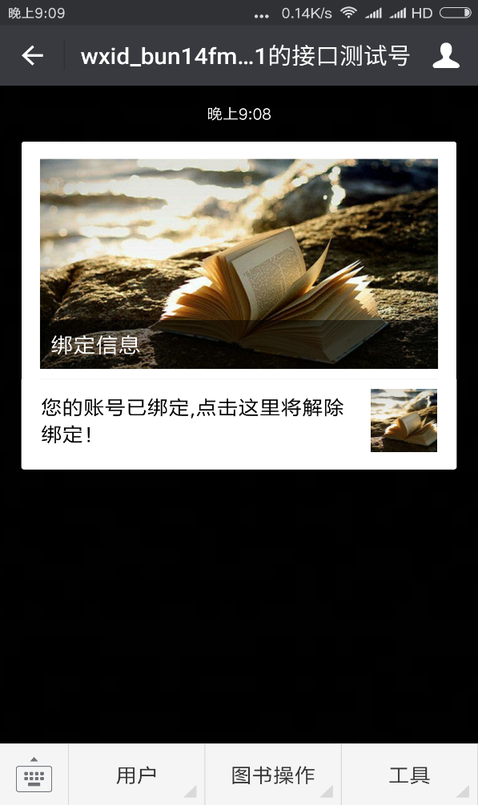
用户注册
1
未注册用户关注微信公众号后,提示绑定账号
2
用户在注册页面填写基本信息完成注册
3
已注册用户点击账户绑定按钮解绑微信账号

Slide 7

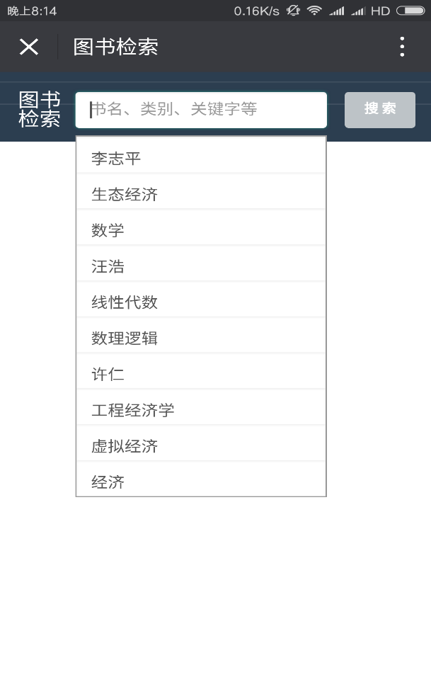
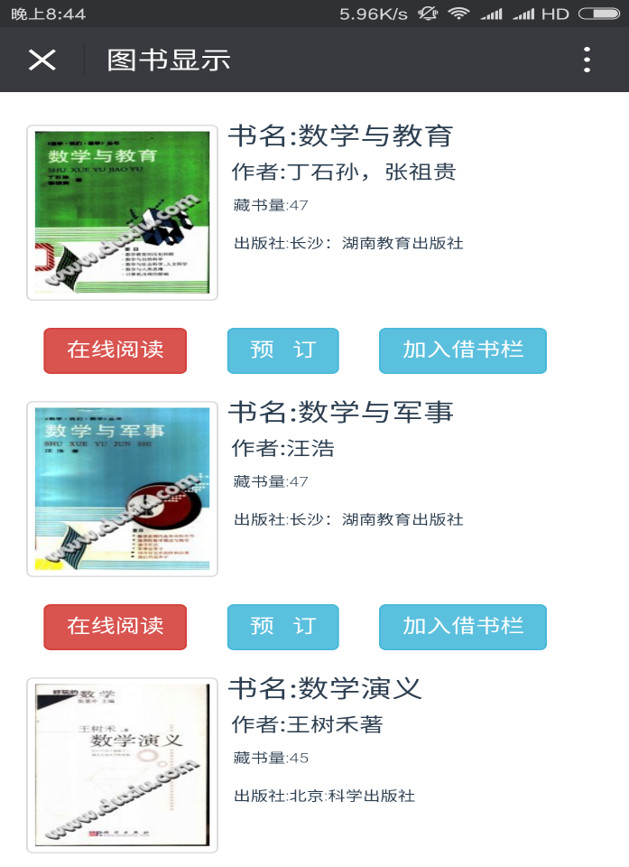
图书搜索
1
用户可以通过微信端按钮的图书搜索以及图书导航页面中的搜索图标进入搜索页面
2
3
搜索到的图书给出在线阅读、预订、加入借书栏功能
搜索页面会显示最近10条搜索记录

Slide 8

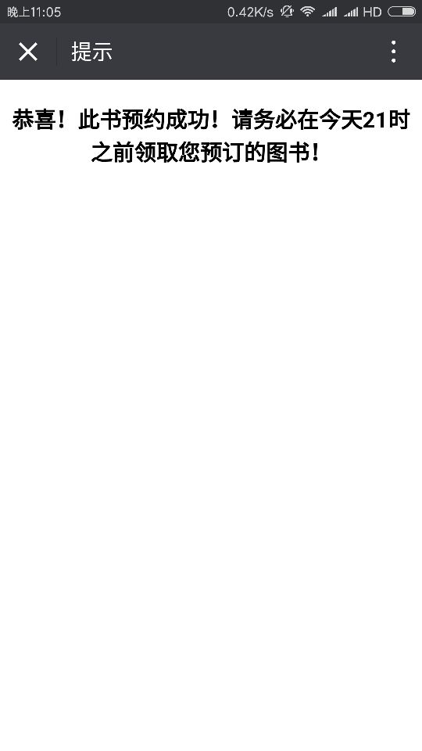
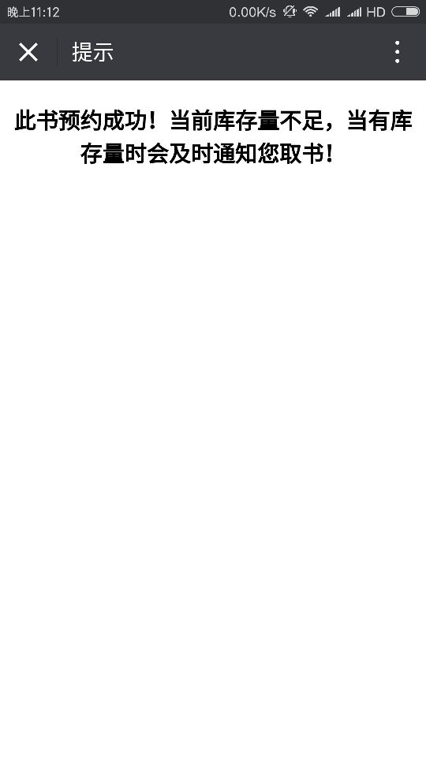
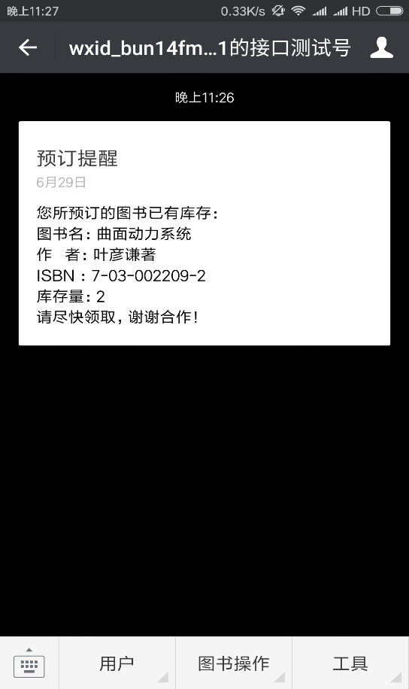
在线预约
1
用户点击预订按钮,若库存余量大于0,预订成功,提醒用户取书;库存余量不足,提醒用户
2
当库存余量增加时,提醒预约用户

Slide 9
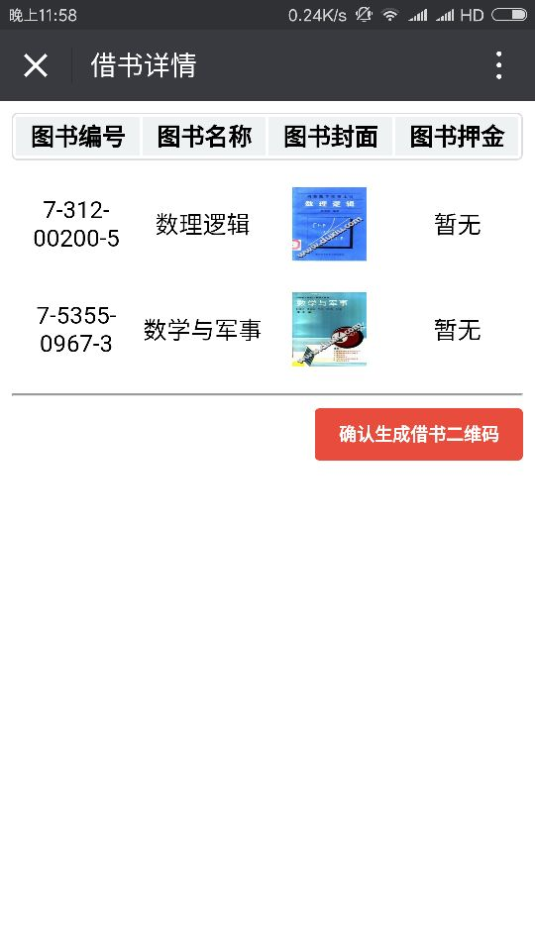
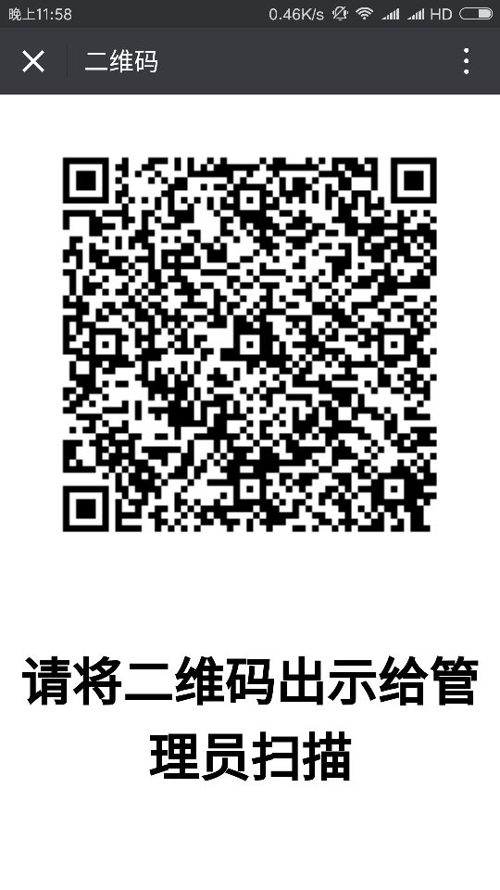
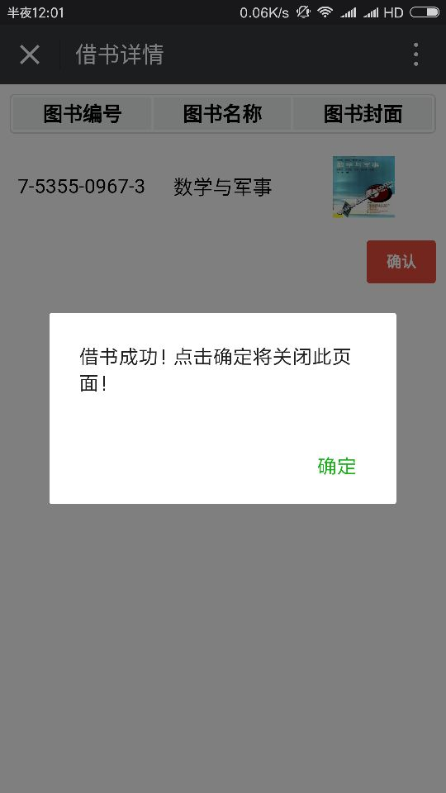
借书
1
用户可以通过微信端按钮的扫码借书以及查看图书页面中的加入购物车将书籍添加到购物车
2
用户点击购物车中的二维码生成按钮生成借书二维码,二维码由管理员扫描检验确认后借书成功。用户将会在借书期限两天前收到还书提醒

Slide 10
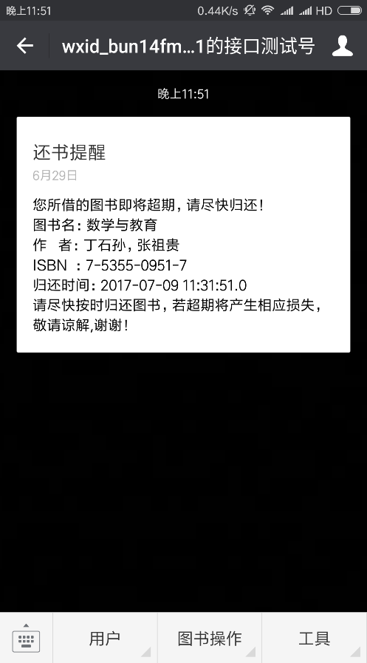
还书
1
用户可以通过微信端按钮的扫码借书以及查看图书页面中的加入购物车将书籍添加到购物车
2
用户点击购物车中的二维码生成按钮生成借书二维码,二维码由管理员扫描检验确认后借书成功。用户将会在借书期限两天前收到还书提醒

Slide 11
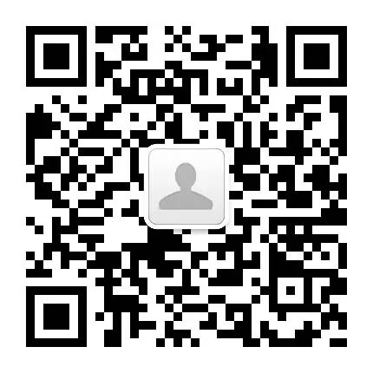
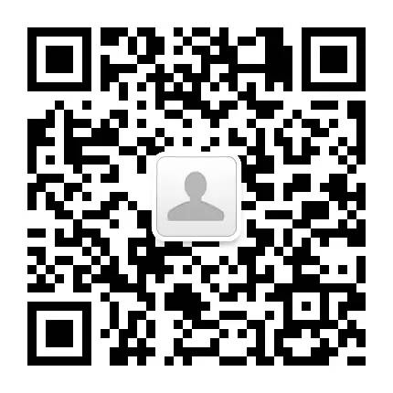
1
部署方式:Apache + Tomcat v7.0
2
访问方式:扫描二维码关注微信公众号以及网页访问
微信用户端:
微信管理员端:
部署与访问
业务后台登录:http://123.206.205.38/HouTai/login.jsp
3
测试账号:1.管理员注册口令 账户:admin 密码: admin
2. 业务后台登录 账户:admin 密码: admin

Slide 12
1
技术架构:JSP/微信公众号 + Apache Tomcat + Microsoft SQL Server
2
功能设计:除要求实现的基本功能外,本系统还设计了图书馆地图功能。
获取用户位置信息后将自己位置和附近图书馆以地图形式显示给用户(使用了百度地图API),用户可以点击进入对应图书馆。
3
界面交互:界面简洁，考虑到使用用户基本在移动端，界面操作中避免了大量的输入操作,带给用户良好的使用体验
特色与创新
4
使用软件设计典范MVC设计开发模式

